Slide 1

Бөлім тақырыбы: Толғауы тоқсан қызыл тіл Сабақтың тақырыбы:Сөздің пірі - Сүйінбай
Notes:
<number>

Slide 2

САБАҚ МАҚСАТЫ: ШЫҒАРМА ҮЗІНДІЛЕРІМЕН ЖҰМЫС ЖАСАЙДЫ
Оқу мақсаты: Шығарма үзінділерімен жұмыс (Т\Ж2)

Slide 3


Үзіндіден ақын айтқысы келген ойды анықтаңыз

Slide 4
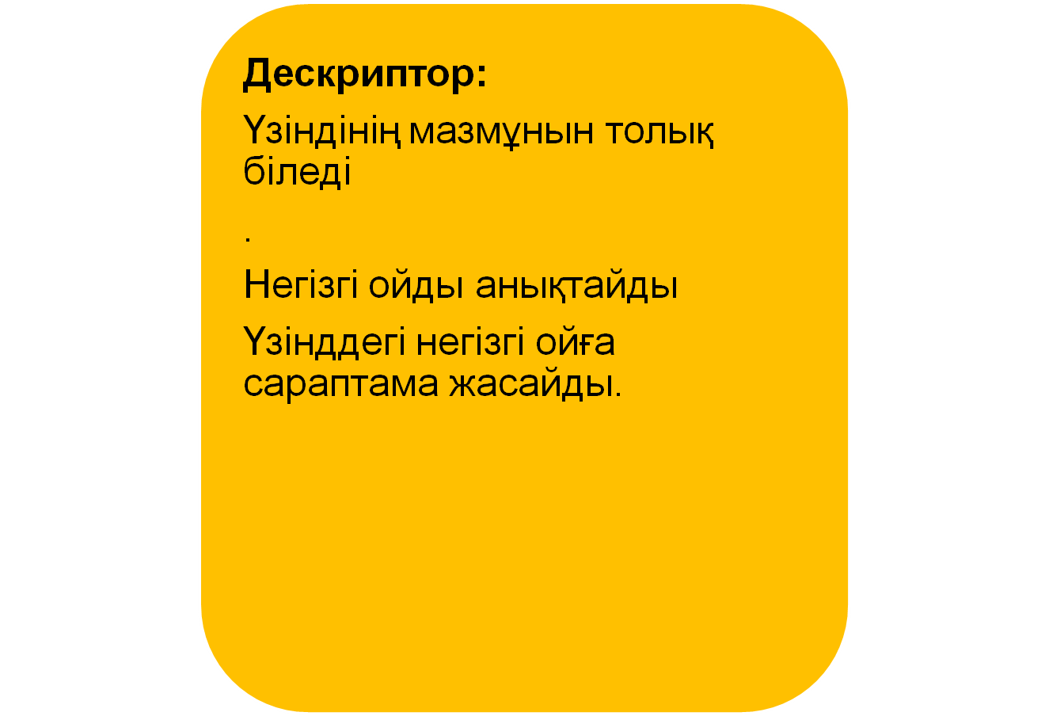

Slide 5
«Кім тапқыр?» ойыны
Берілген екі үзіндіні оқып,тобықтай түйін болатын мақал жазыңыз

Slide 6
Дескриптор:
Нақты мәліметтерді ескереді;
Ақпараттарға негіхдеп, мақал жазады

Slide 7
Қорытынды:
Шығарма үзінділерімен жұмыс жасадыңыз

